Slide 1
স্বাগতম

Slide 2
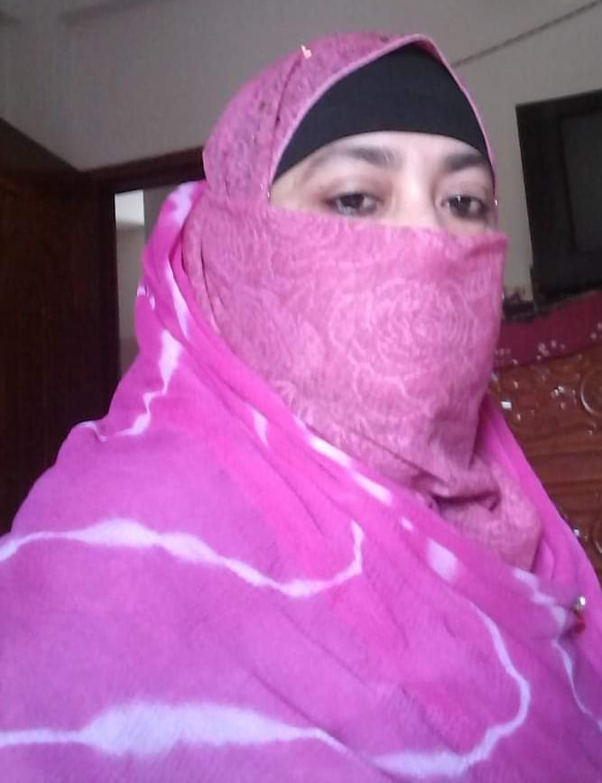
উপস্থাপনায়
শিরিনা খাতুন(সহকারী শিক্ষক)
বানিয়ারগাতী মহিলা মডেল দাখিল মাদ্রাসা, সদর,যশোর।
শ্রেণি : ৮ম
বিষয় : বাংলাদেশ ও বিশ্বপরিচয়
অধ্যায় : একাদশ
পাঠ : 3

Slide 3
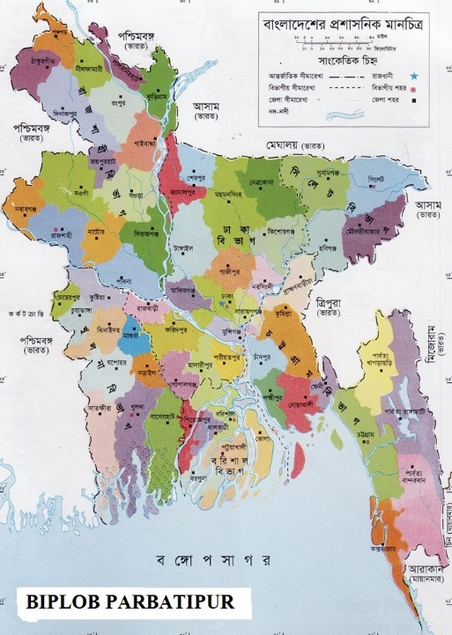
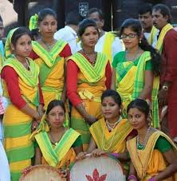
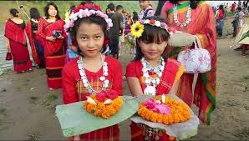
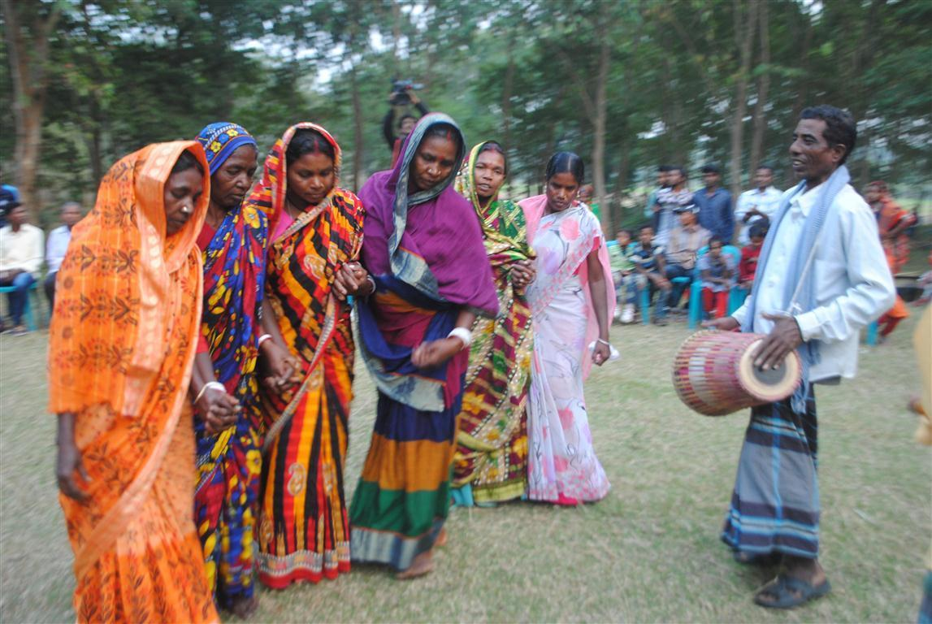
ছবি দুটি দেখি এবং চিন্তা করি
বাংলাদেশের মানচিত্র
বাংলাদেশের ক্ষুদ্র-নৃগোষ্ঠী

Slide 4
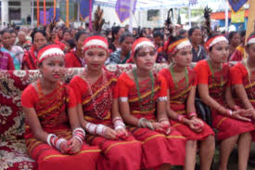
গারো
এরা কোন নৃগোষ্ঠীর লোক?

Slide 5
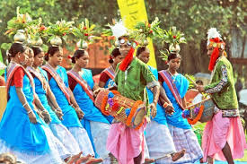
আমাদের আজকের পাঠ-----
গারো

Slide 6
শিখনফল
বাংলাদেশের মানচিত্রের মাধ্যমে গারো জনগোষ্ঠীর আবাসস্থল চিহ্নিত করতে পারবে;
গারোদের সামাজিক ও অর্থনৈতিক জীবনের প্রধান বৈশিষ্ট্যগুলো ব্যাখ্যা করতে পারবে;
সাংস্কৃতিক ও ধর্মীয় জীবনের প্রধান বৈশিষ্ট্যগুলো ব্যাখ্যা করতে পারবে;

Slide 7
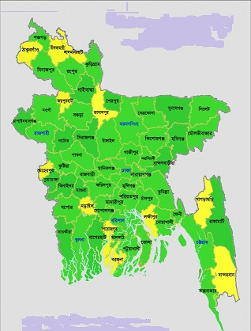
বাংলাদেশে গারোদের বসতি রয়েছে কোথায় মানচিত্রে সনাক্ত কর।
বাংলাদেশের বৃহত্তর ময়মনসিংহ জেলায় বসবাসকারী ক্ষুদ্র নৃগোষ্ঠির মধ্যে গারোরা সংখ্যাগরিষ্ঠ। গারোরা ময়মনসিংহ, শেরপুর , জামালপুর , নেত্রকোনা,টাঙ্গাইলের মধুপুর এবং গাজীপুরের শ্রীপুরে বাস করে। বৃহত্তর সিলেট জেলায়ও কিছু সংখ্যক গারো বাস করে।

Slide 8
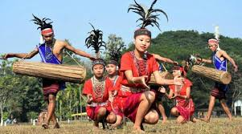
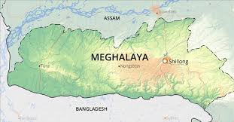
বাংলাদেশের বাইরে ভারতের মেঘালয় ও অন্যান্য রাজ্যেও গারোরা বাস করে।বাংলাদেশের গারোরা সাধারণত সমতলের বাসিন্দা।

Slide 9
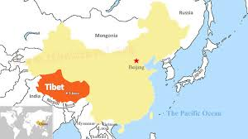
গারো নৃগোষ্ঠীর আদি বাসস্থান ছিল তিব্বত।এরা সাধারণত ‘মান্দ’ নামে নিজেদের পরিচয় দিতে পছন্দ করে ।গারোরা মঙ্গোলীয় নৃগোষ্ঠীর লোক
গারো নৃগোষ্ঠীর আদি বাসস্থান কোথায় ছিল?

Slide 10
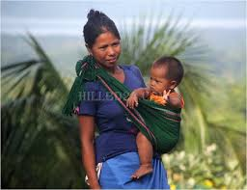
গারোদের সামাজিক জীবন
গারোদের সমাজ মাতৃতান্ত্রিক;
মাতা পরিবারের প্রধান;
সন্তানেরা মায়ের উপাধি ধারণ করে;
সর্বকনিষ্ঠ কন্যা পরিবারের সমুদয় সম্পত্তির উত্তরাধিকার লাভ করে;
পিতা সংসার ব্যবস্থাপনার দায়িক্ত পালন করে;

Slide 11
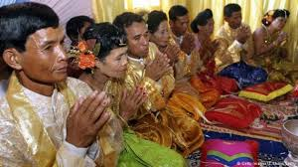
গারোদের সামাজিক জীবন
গারো সমাজের মূলে রয়েছে মাহারি বা মাতৃগোত্র পরিচয়;
বিয়ে,উত্তরাধিকার,সম্পত্তির ভোগ-দখলে মাহারির গুরুত্ব অপরিসীম;
মাতার বংশ ধরেই গারোদের চাৎচি(গোত্র) ও মাহারি (মাতৃগোত্র) নির্ণয় করা হয়;
গারো সমাজে একই মাহারির পুরুষ ও মহিলার মধ্যে বিয়ে নিষিদ্ধ। বর ও কনেকে ভিন্ন ভিন্ন মাহারির অন্তর্ভুক্ত হতে হয়;

Slide 12
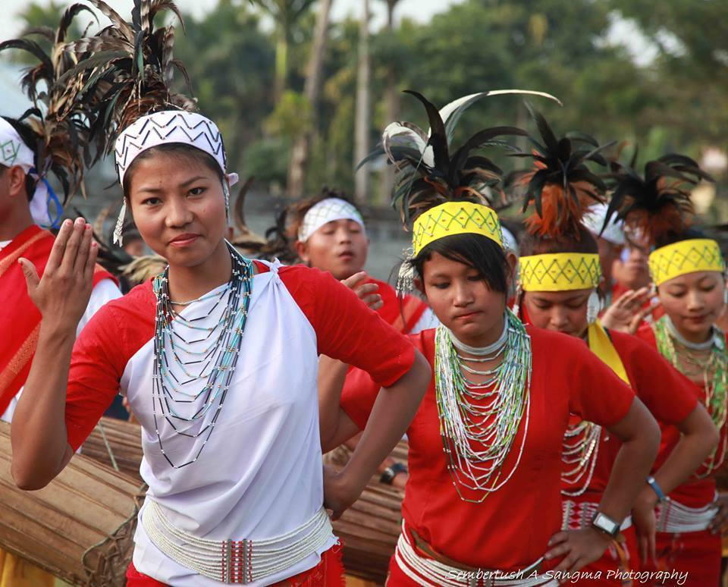
গারোদের সামাজিক জীবন
গারো সমাজে বেশ কয়েকটি দল রয়েছে ।গারোদের প্রধান পাঁচটি দল রয়েছে,সেগুলো হল-সাংমা,মারাক,মোমিন,শিরা ও আরেং।
সাংমা

Slide 13
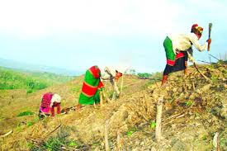
গারোদের অর্থনৈতিক জীবন-----
বাংলাদেশের গারোরা সাধারণত কৃষিকাজ করে জীবিকা নির্বাহ করে ।
পূর্বে গারোরা জুম চাষে অভ্যস্ত ছিল,কিন্ত বর্তমানে সমতলের গারোদের মধ্যে জুম চাষের প্রচলন নেই।
কৃষি কাজ

Slide 14
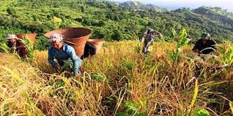
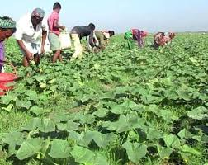
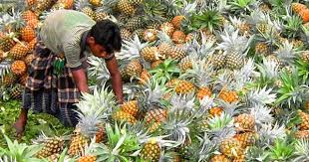
গারোদের অর্থনৈতিক জীবন-----
ধান চাষ
সবজি চাষ
আনারস চাষ
গারোরা হাল চাষের সাহায্যে প্রধানত ধান, নানা জাতের সবজি ও আনারস উৎপাদন করে।

Slide 15
গারোদের ধর্মীয় জীবন
গারোদের আদি ধর্মের নাম | সাংসারেক
গারোদের প্রধান দেবতা | তাতারা রাবুগা
উর্বরতার দেবতা | সালজং(Saljong)
ধন দৌলতের দেবী | সুসিমে(Susime)
শক্তি দেবতার নাম | গোয়েরা(Goera)
ধর্মীয় আচার অনুষ্ঠান | নাচ-গান ও পশু বলিদান
গারোদের বর্তমান ধর্মের নাম | খ্রিষ্টধর্ম
প্রধান সামাজিক ও কৃষি উৎসব | ওয়ানগালা

Slide 16
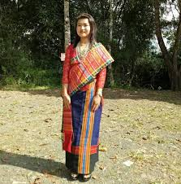
গারোদের সাংস্কৃতিক জীবন-----
গারো মহিলাদের তৈরি পোষাকের নাম ‘দকমান্দা’ ও ‘দকশাড়ি’। পুরুষদের ঐতিহ্যবাহী পোষাকের নাম ‘গান্দো’।

Slide 17
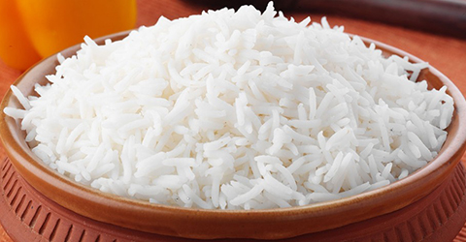
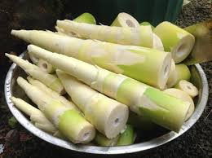
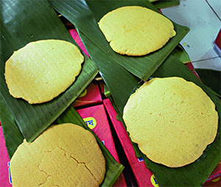
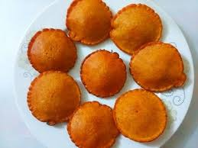
গারোরা ভাতের সাথে মাছ ও শাকসবজি খেয়ে থাকে।
ভাত
গারোদের একটি বিশেষ খাদ্য হচ্ছে কচি বাঁশের গুড়ি। এর জনপ্রিয় নাম ‘মেওয়া’
বাঁশ কোড়ল
এছাড়াও তারা কলাপাতা মোড়ানো পিঠা,মেরা পিঠা এবং তেলের পিঠা খেতে পছন্দ করে
কলাপাতা মোড়ানো পিঠা
তেলের পিঠা

Slide 18
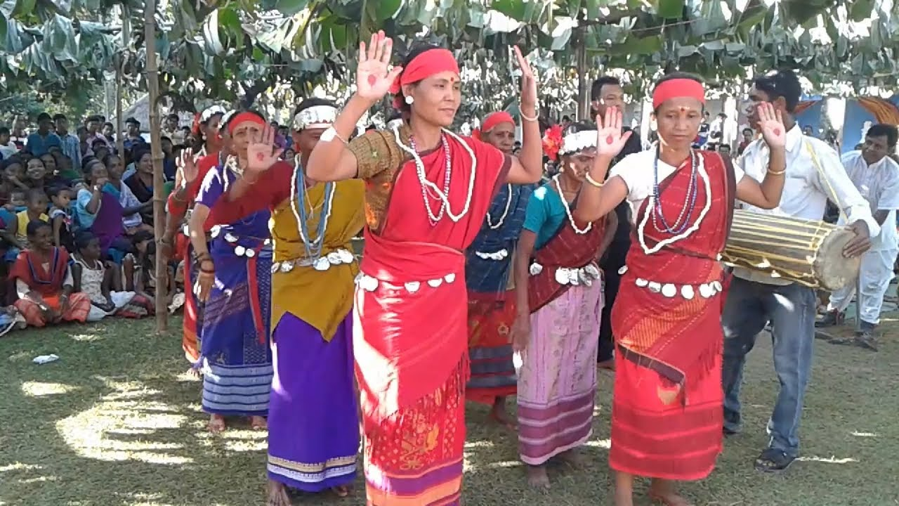
গারোদের সামাজিক উৎসব
গারোরা খুব আমোদ-প্রমোদ প্রিয়।তাদের উৎসবগুলো কৃষিকেন্দ্রিক।তাদের প্রধান সামাজিক ও কৃষি উৎসব হলো ‘ওয়ানগালা’।
গারোদের ওয়ানগালা উৎসব

Slide 19
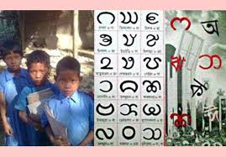
গারোদের ভাষা
বাংলাদেশের গারোদের ভাষা ‘আচিক খুশিক’।এই ভাষার নিজস্ব বর্ণমালা নেই। গারো ভাষা তিব্বতীয়-বর্মি ভাষাগোষ্ঠীর অন্তর্ভুক্ত।

Slide 20
মূল্যায়ন
১। গারোদের আদি বাসস্থান কোথায়?
ক) তিব্বত খ) মায়ানমার গ)সিকিম ঘ) আসাম
২। গারোদের প্রধান দেবতার নাম কি?
ক)সাংসারেক খ) সালজং গ) মেন ঘ) তাতারা রাবুগা
৩। বাংলাদেশের গারোরা কীভাবে জীবিকা নির্বাহ করে?
ক) কৃষিকাজ করে খ) মৎসচাষ করে গ)পশু শিকার করে ঘ) কোনটিই নয়
৪। বর্তমানে গারোরা কোন ধর্মের অনুসারি?
ক) ইসলাম খ)হিন্দু গ) বৌদ্ধ ঘ) খ্রিষ্টান
৫। গারোদের বিশেষ খাদ্য কোনটি?
ক) রুটি খ)খিচুড়ি গ)ভাত ঘ) কচি বাঁশের গুড়ি;

Slide 21
বাড়ির কাজ
১। গারো জনগোষ্ঠীর নৃতাত্ত্বিক পরিচয় ব্যাখ্যা কর।
২। ‘গারো সমাজের মূলে রয়েছে মাহারি’-ব্যাখ্যা কর।

Slide 22
সবাইকে ধন্যবাদ

